Slide 1
РОДня
РОД
РОДина
наРОД
приРОДа

Slide 2
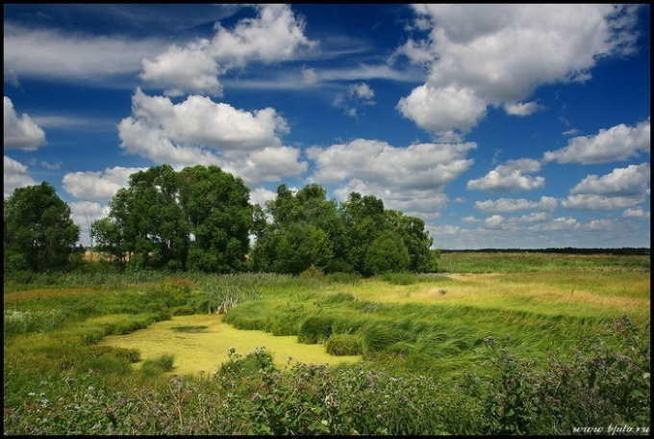
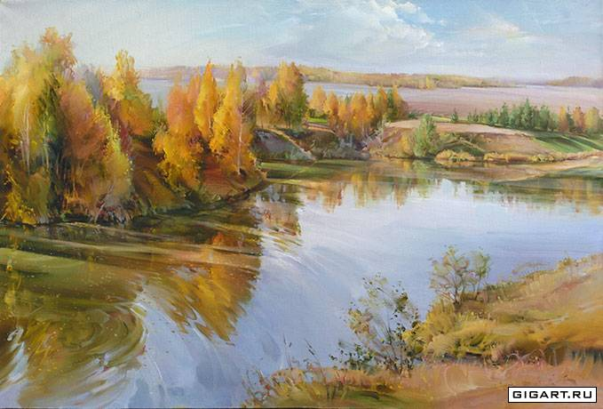
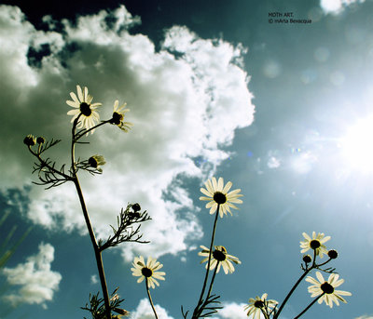
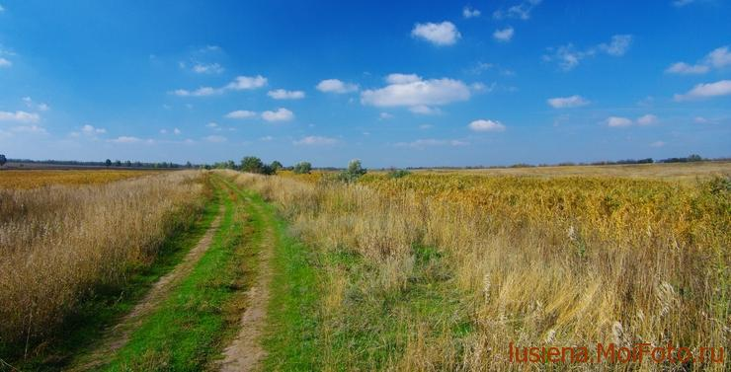
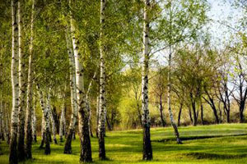

Slide 3
Картины родной природы
Край, в котором
ты живёшь

Slide 4
Край, в котором
ты живёшь

Slide 5
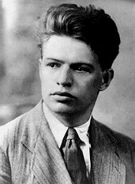
Фарид
Яруллин
1913-1943

Slide 6
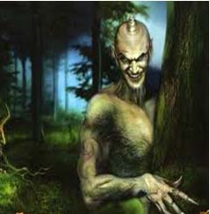
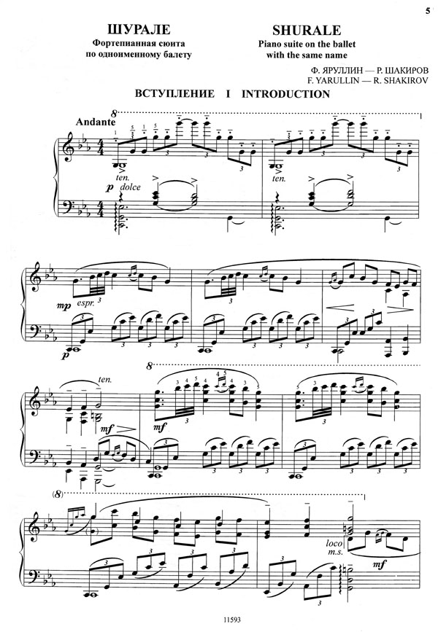
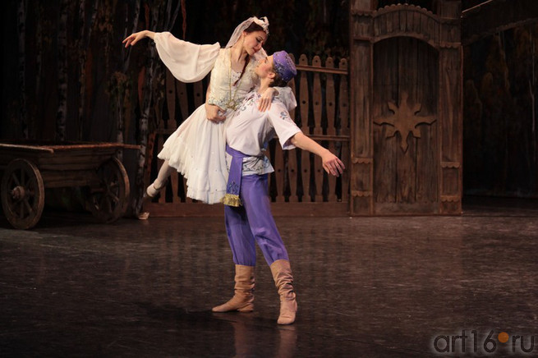
Балет
«Шурале»

Slide 7
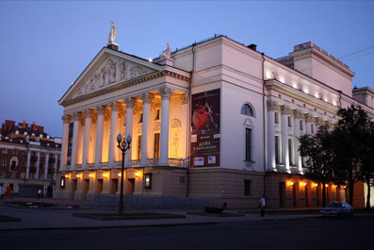
Балет был поставлен в 1942 году Татарским Государственным театром оперы и балета и сразу же получил признание народа.
Татарский государственный театр оперы и балета им. Мусы Джалиля

Slide 8
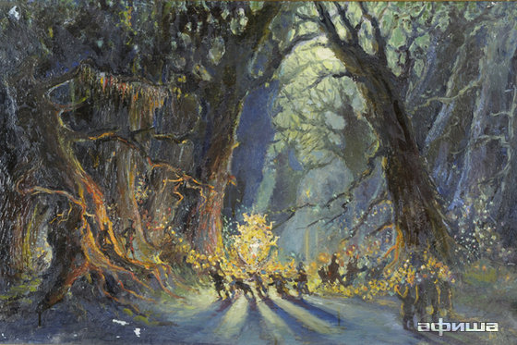
Балет «Шурале»

Slide 9
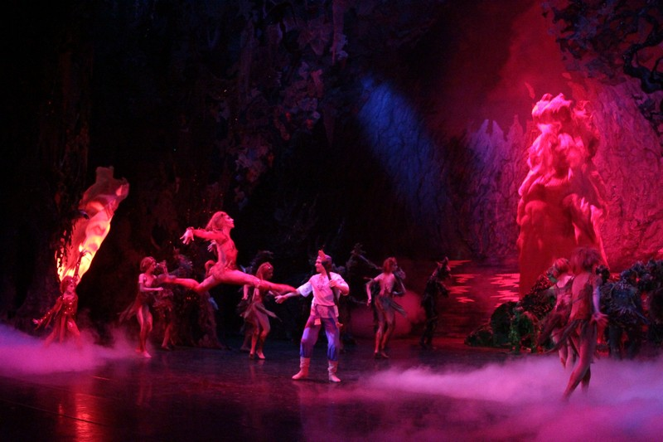
«Пляска огненной ведьмы» 1 действие

Slide 10
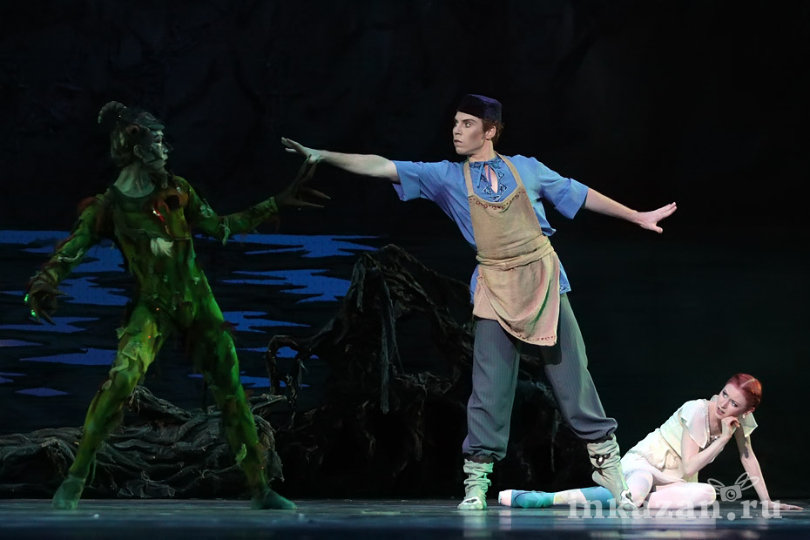
Батыр бросается на помощь Сюимбике

Slide 11
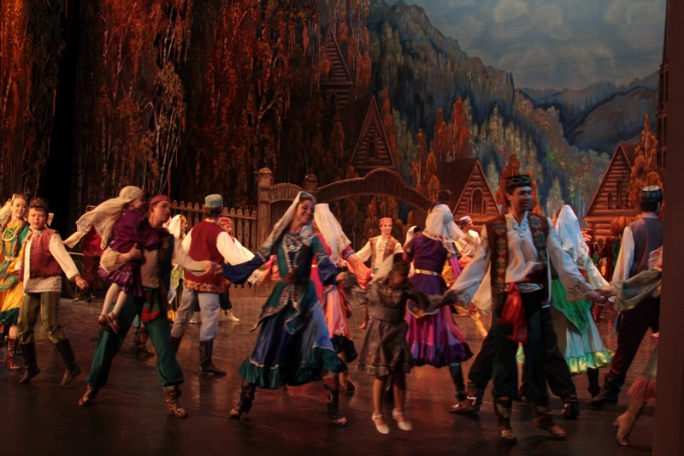
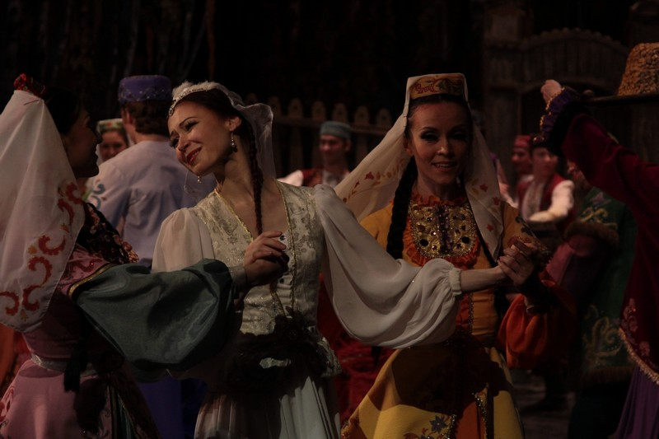
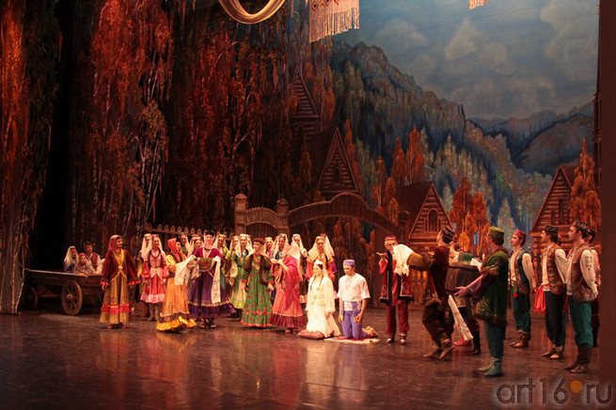
Фарид Яруллин
Балет «Шурале»
Действие второе
Детский танец

Slide 14
Край, в котором ты живёшь
Слышишь, улица родная, Нет тебя чудесней, Мы по улице шагаем Вместе с нашей песней. Посмотри, как хорош Город тот, где ты живёшь. Посмотри, как хорош Город тот, где ты живёшь.
Муз. Г. Гладкова
Сл. Ю. Энтина

Slide 15
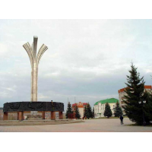
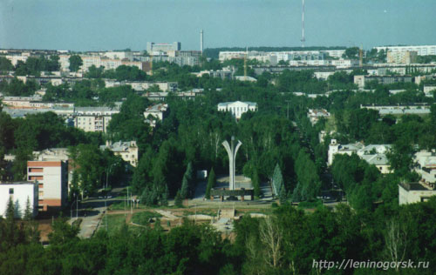
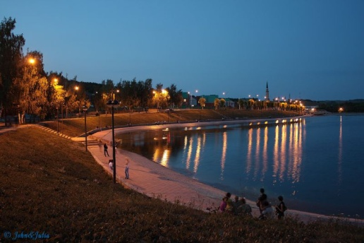
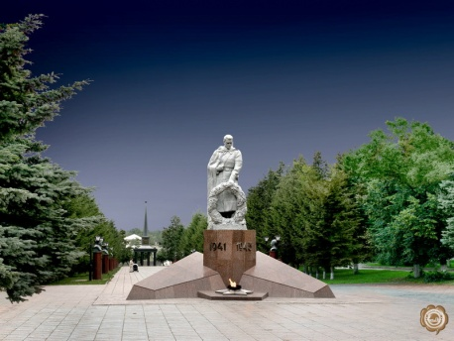
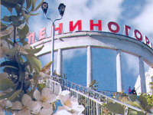
Время не стоит, и идут года.
И растёт мой город, хорошеет.
Где бы ни был я, но в душе всегда
Для меня мой город всех милее.

Slide 16
Край, в котором
ты живёшь

Slide 17
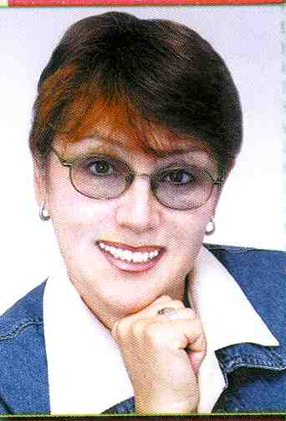
Композиторы
Луиза Батыр-Булгари

